Slide 1
DIFFUSION MODEL
INTRODUCTION
DIFFUSION PROBABILISTIC MODELS
DENOISE DIFFUSION PROBABILISTIC MODELS
STABLE DIFFUSION
DIFFUSION TRANSFORMERS
Pham Trinh Duc

Slide 2
INTRODUCTION

Slide 3
INTRODUCTION
Lịch sử của Diffusion model.
Trong quá khứ 2 mô hình sinh là VAE và GAN đã thống trị rất lâu, hơn hết là GAN . Mặc dù GAN hoạt động tốt với rất nhiều các ứng dụng khác nhau tuy nhiên rất khó để đào tạo do bị vấn đề vanishing gradients tức khi đào tạo mạng lớn và khi backward gradient triệt tiêu khiến chúng rất nhỏ rồi nhân với nhau càng nhỏ hơn nên các parameter khó có thể học được thông tin và không thể cập nhật chính xác.Hơn nữa đầu ra ảnh của GAN sẽ thiếu đi tính đa dạng phong phú.
Thay vào đó Diffusion Models là một trong những mô hình sinh ngày nay đã đánh bại GAN hoàn toàn, Diffusion model ngày càng được ứng dụng rộng rãi cho nhiều ứng dụng khác nhau như: Image Inpainting (Chỉnh sửa hình ảnh khuyết thiếu), Image Colorization (Tô màu hình ảnh),...
Diffusion model được giới thiệu đầu tiên vào năm 2015 với bài báo “Deep Unsupervised Learning using Nonequilibrium Thermodynamics”, ý tưởng của bài báo bắt đầu từ nhiệt động lực học. Tiếp theo vào năm 2019 bài báo “Generative Modeling by Estimating Gradients of the Data Distribution” sử dụng cùng nguyên tắc nhưng cách tiếp cận khác nhau. Sau đó đến năm 2020 bài báo “Denoising Diffusion Probabilistic Models” đã làm bùng nổ lĩnh vực sinh ảnh.

Slide 4
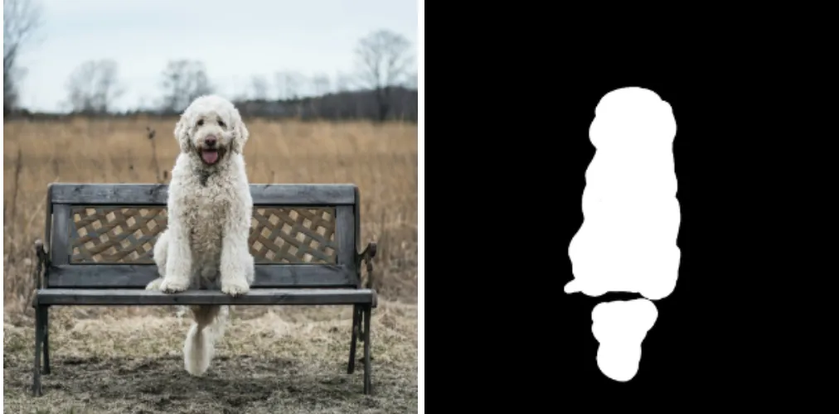
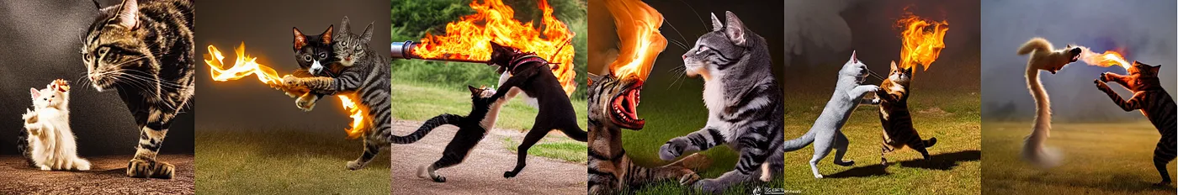
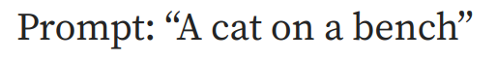
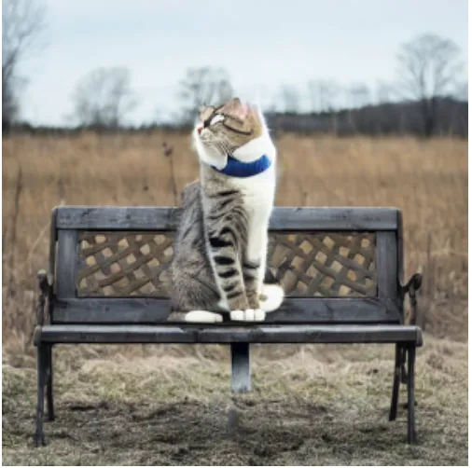
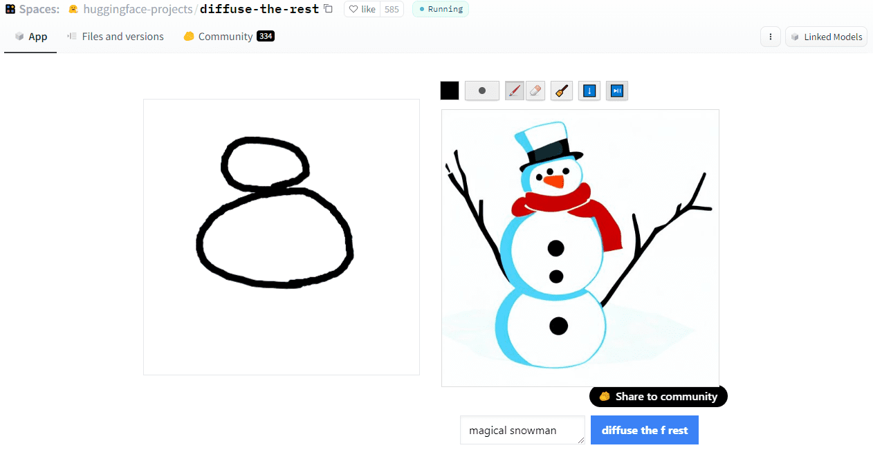
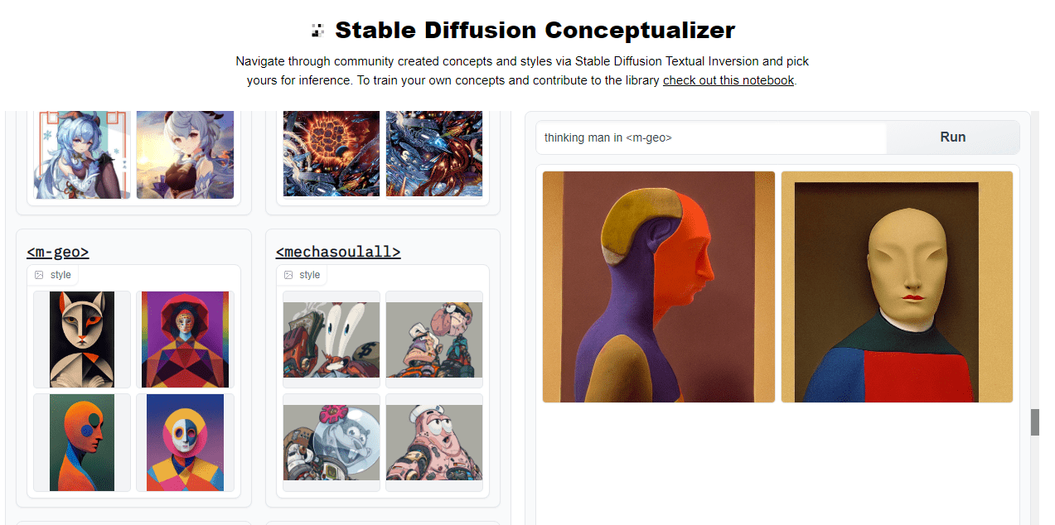
INTRODUCTION
Một Số ứng dụng của các mô hình Diffusion:
Image Generation from Text
2. InPaining: Replacing an object with another
3. Một ứng dụng khác

Slide 5
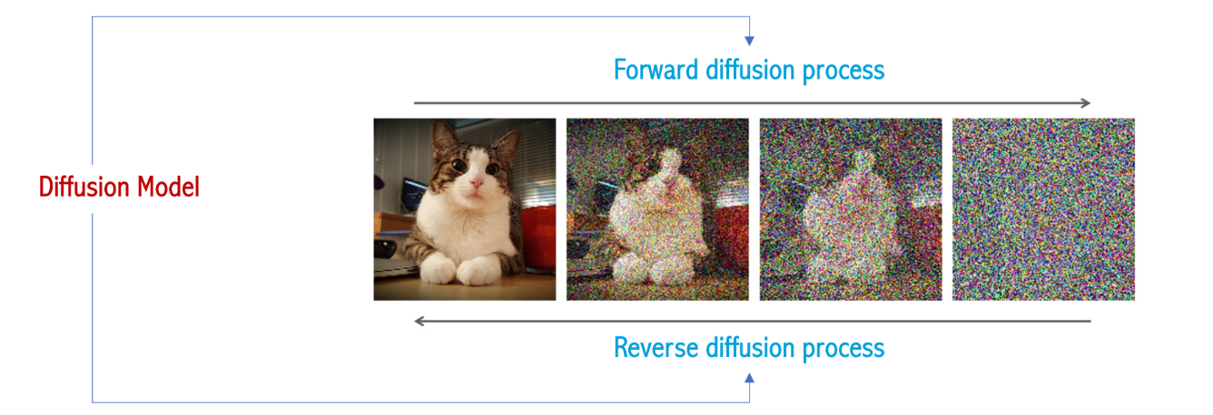
INTRODUCTION
Mô hình Diffusion hoạt động như thế nào ?
Diffusion Models có nhiệm vụ tạo ra một phân phối cho dữ liệu đầu vào và xấp xỉ phân phối của dữ liệu được sinh ra với phân phối của dữ liệu gốc, từ đó giúp mô hình có thể sinh ra hình ảnh mới.
Mô hình Diffusion có 2 giai đoạn:
Forward Process: ở giai đoạn này mô hình sẽ phá hủy dần cấu trúc của ảnh bằng cách thêm từ từ những lượng nhiễu nhỏ vào trong dữ liệu đến khi bị nhiễu hoàn toàn.
Reverse Process: ở giai đoạn này từ dữ liệu bị nhiễu hoàn toàn đó, mô hình sẽ loại bỏ nhiễu từ từ để khôi phục lại hình ảnh ban đầu.
Quá trình inference của model: từ ảnh noise -> đi qua model -> tạo ra ảnh mới hoặc ảnh có tính tương đương với ảnh trong dataset.

Slide 6
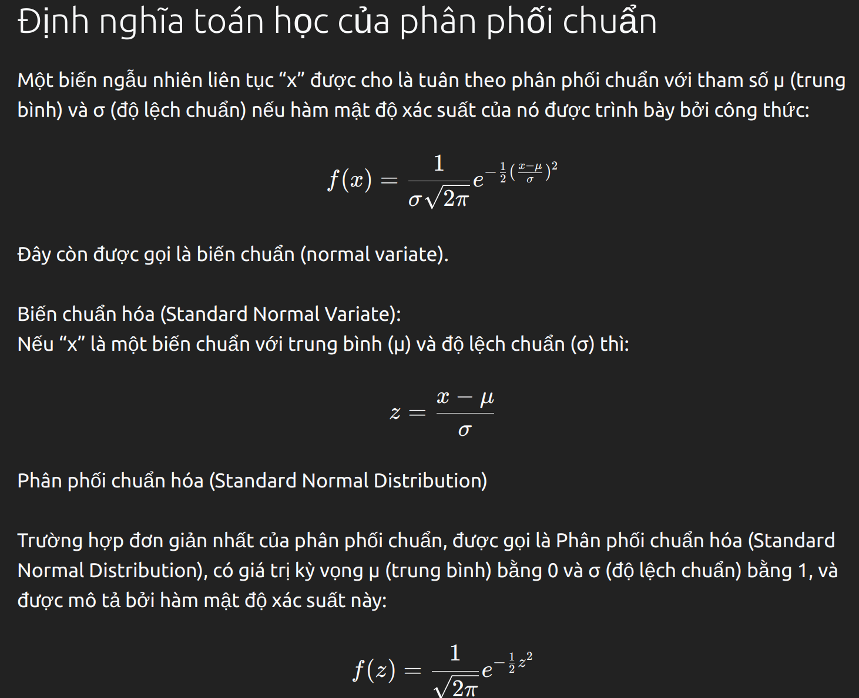
BASE KNOWLEDGE

Slide 7
DIFFUSION PROBABILISTIC MODELS Forward Process Reverse Process Training

Slide 8
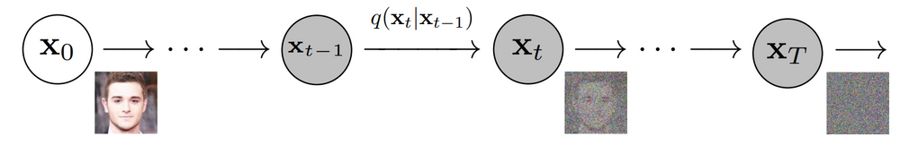
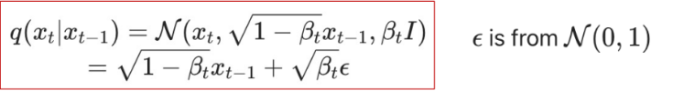
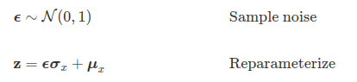
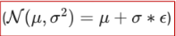
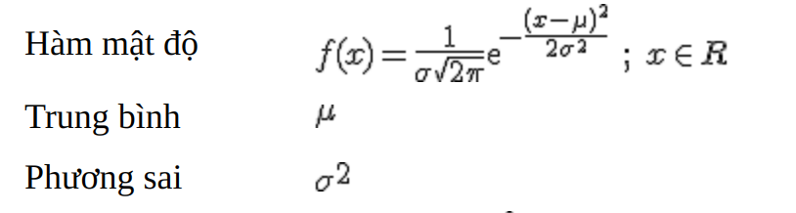
FORWARD FROCESS
X0 : Ảnh ban đầu
Từ ảnh đầu vào thêm dần 1 lượng nhiễu theo phân phối chuẩn vào ảnh cho đến khi ảnh bị nhiễu hoàn toàn (Isotropic Gaussian)
Trong mỗi bước thêm nhiễu, lượng nhiễu thêm vào sẽ được điều chỉnh bởi lịch trình Beta (Noise scheduler) với Việc điều chỉnh này sẽ giúp cho việc thêm nhiễu không làm phá hủy đi cấu trúc 1 cách nhanh chóng.
Lượng nhiễu được thêm vào xt từ xt-1 như công thức bên.
link math
mean
std
Apply reparameterization trick
Phân phối chuẩn(Gauss)

Slide 9
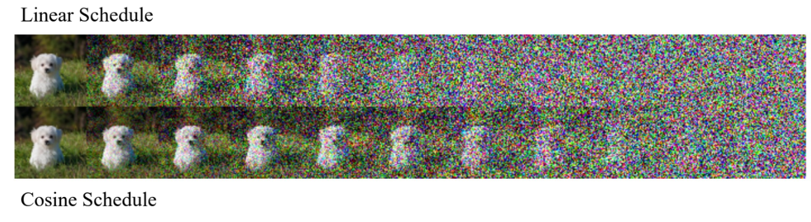
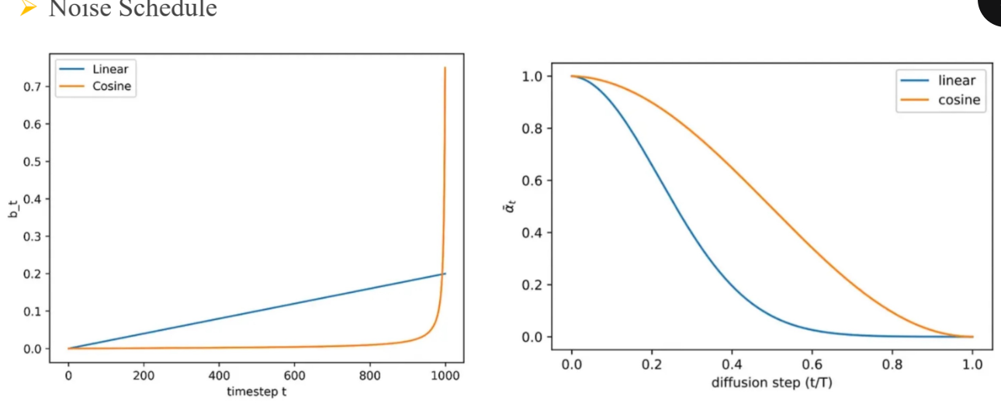
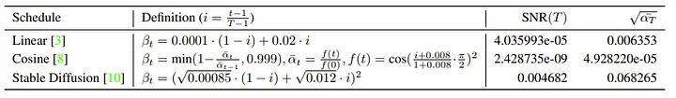
FORWARD FROCESS - Theo Timesteps (thêm từng bước)
1 số loại Noise scheduler: Linear, Cosine, Sigmoid => chính là
Ảnh ở Linear scheduler bị phá hủy nhanh chóng, còn với Cosine thì lượng nhiễu được thêm vào 1 cách từ từ. Vì vậy việc chọn Noise scheduler cũng cần phải cần nhắc.

Slide 10
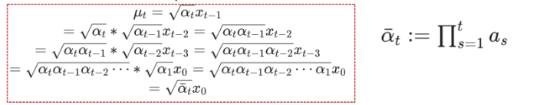
FORWARD FROCESS - Thêm theo T(timesteps) bất kỳ
Từ công thức bên ta thấy nếu muốn thêm nhiễu vào thời điểm t thì phải thông qua t-1 bước trước đó.
Từ công thức bên ta sẽ biến đổi ra công thức có thể tính được xt chỉ cần x0.
Why 1-Beta(t)? Khi t càng lớn, giá trị alpha cũng lớn theo. 1 - Beta(t) sẽ giúp lượng nhiễu được thêm vào từ từ.

Slide 11
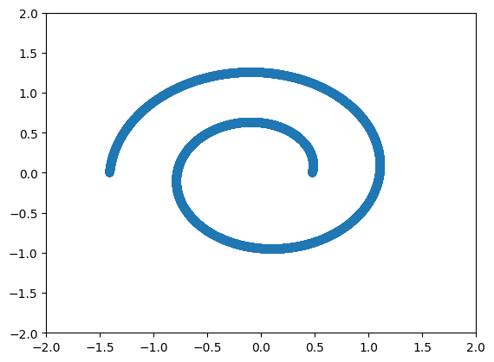
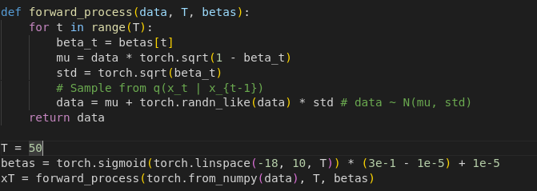
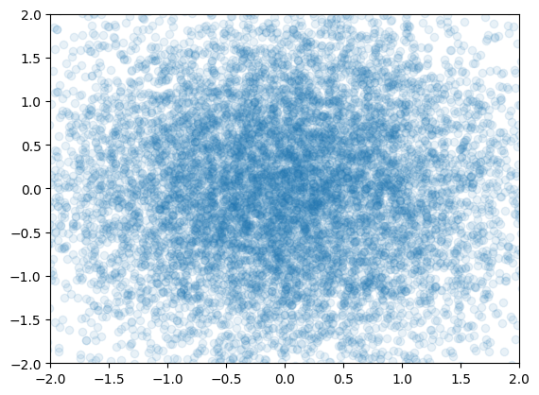
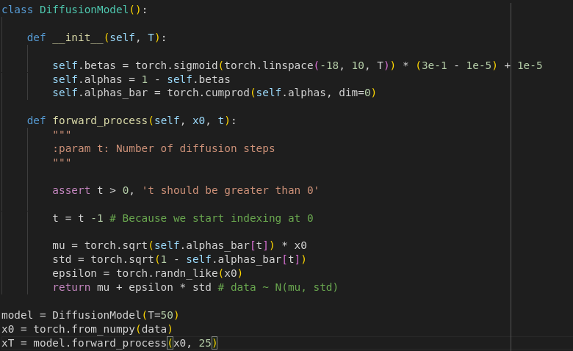
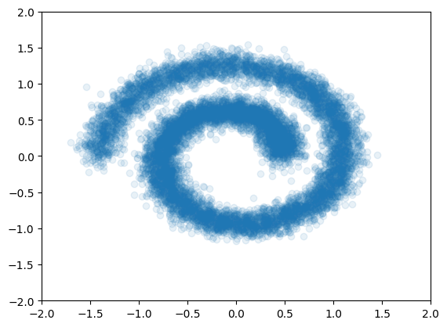
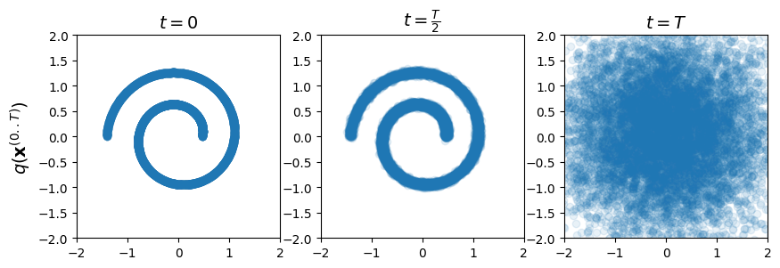
FORWARD FROCESS
tên từng giai đoạn.
code
thêm từng bước
: Quá trình thêm nhiễu qua từng bước(t=50)
: Quá trình thêm nhiễu từ x0 (không thông qua các bước trước đó)
Quá trình thêm nhiễu.

Slide 12
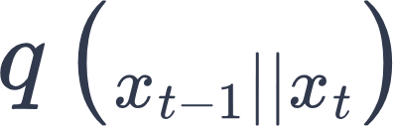
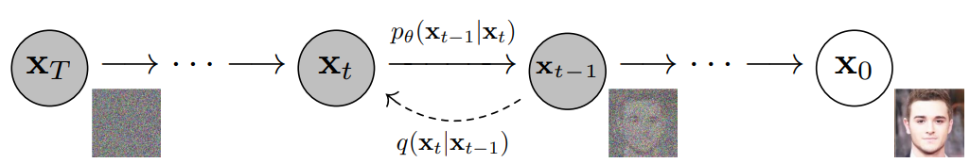
REVERSE PROCESS
Từ ảnh nhiễu hoàn toàn (Isotropic Gaussian), quá trình reverse sẽ loại bỏ nhiễu từ từ để khôi phục lại hình ảnh ban đầu.
Tương tự như forward ta có thể tính để dự đoán ra hình ảnh trước đó? Không may là không dễ dàng ước tính vì nó cần phải sử dụng toàn bộ tập dữ liệu, từ đó các tác giả đề xuất việc thiết kế một mô hình học để ước tính xác suất có điều kiện này.

Slide 13
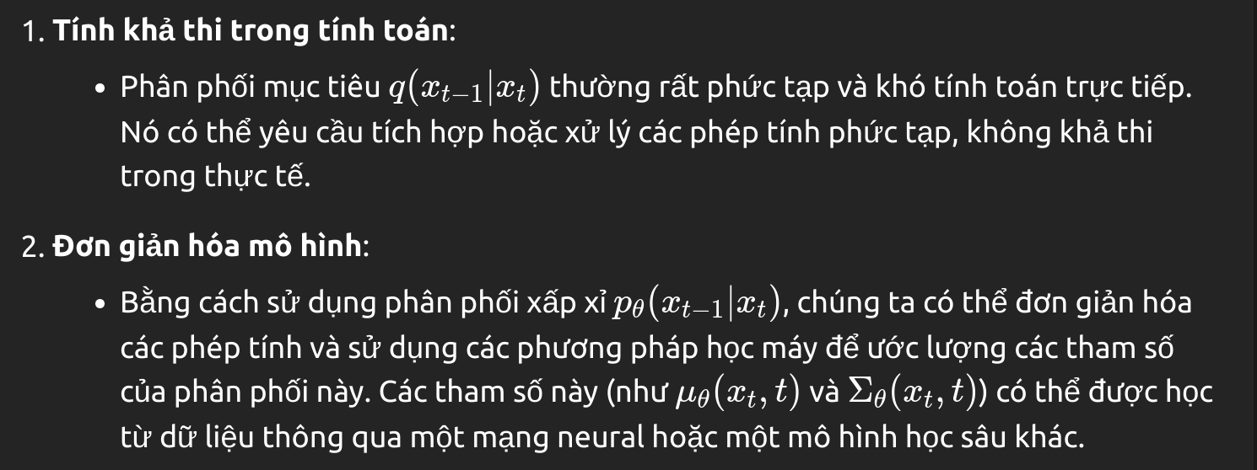
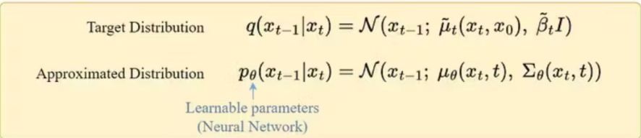
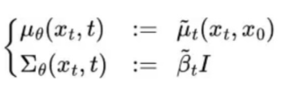
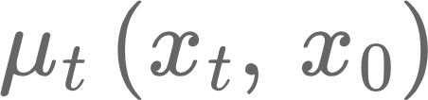
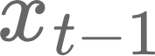

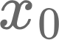
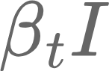
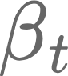
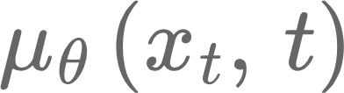
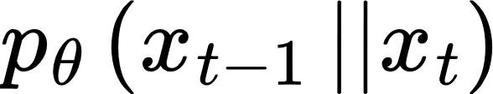
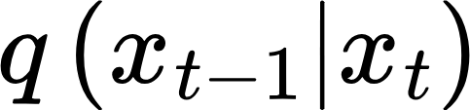
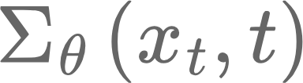
REVERSE PROCESS
Phân phối mục tiêu -> khó đạt được
Phân phối xấp xỉ phân phối mục tiêu
Target Distribution: đây là phân phối mục tiêu cần được ước lượng. Nó thể hiện xác suất có điều kiện của khi biết
Approximated Distribution: đây là phân phối xấp xỉ được mô hình hóa bởi mạng neural network với các tham số có thể học của mô hình là θ.
θ là tập hợp các tham số của mạng nơ-ron, được tối ưu hóa trong quá trình huấn luyện để làm cho phân phối xấp xỉ.
Mục tiêu của mô hình là học các tham số θ sao cho phân phối
xấp xỉ với phân phối
: giá trị trung bình(mean) của phân phối q phụ thuộc vào và .
: covariance matrix với là hệ số và I là ma trận đơn vị.
: giá trị trung bình của phân phối, được mô hình hóa bởi mạng nơ-ron phụ thuộc vào và t.
: covariance matrix, được mô hình hóa bởi mạng nơ-ron phụ thuộc vào và t.

Slide 14
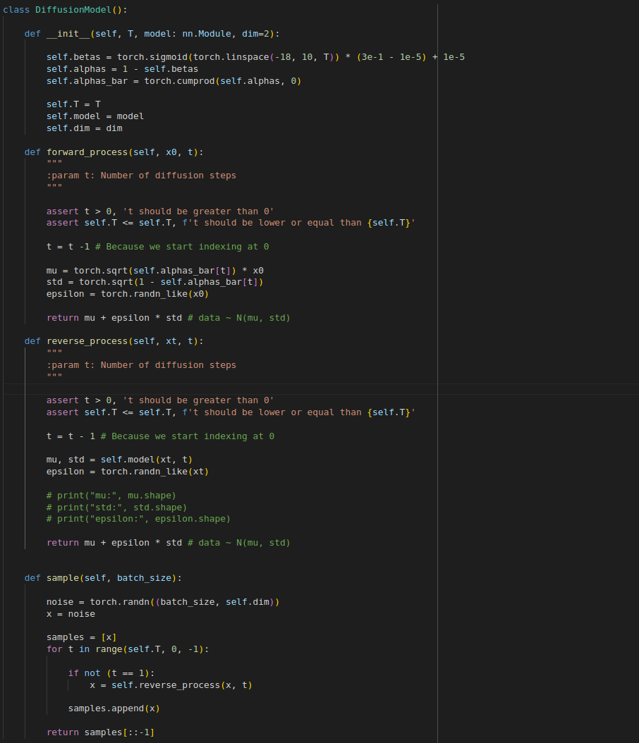
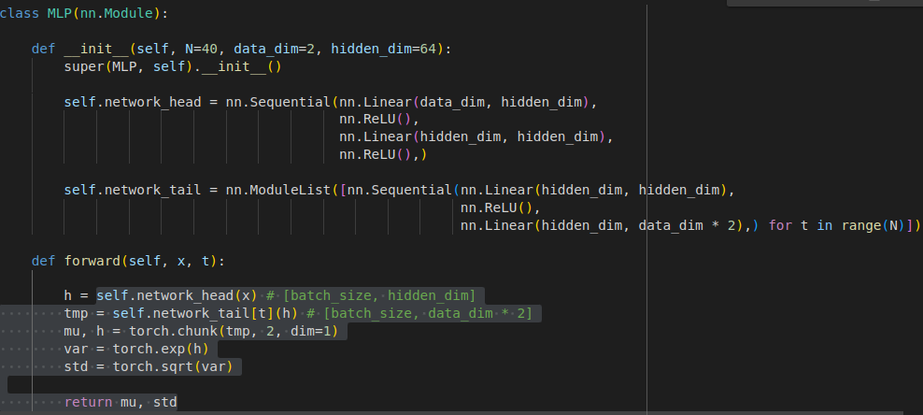
TRAINING
.code
Ta sẽ thiết kế 1 mạng MLP đơn giản để dự đoán ra mean và variance.
Từ đó thiết kế 1 Diffusion model.

Slide 15
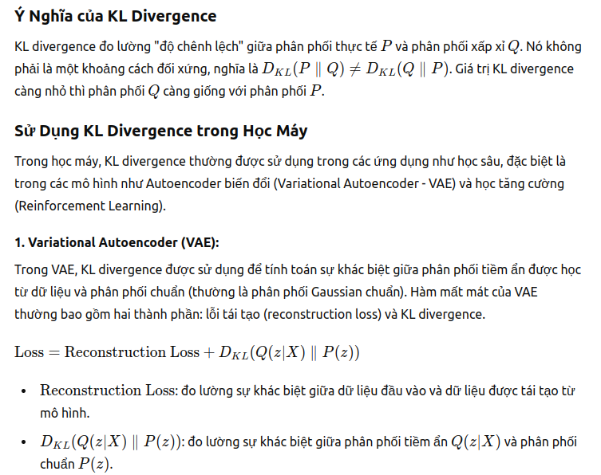
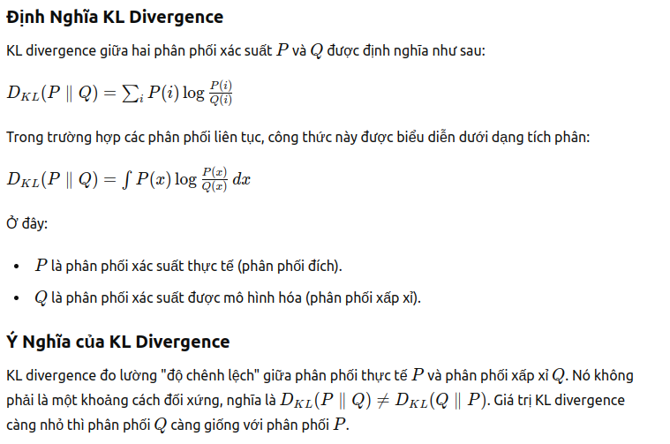
TRAINING
KL Divergence: KL divergence (Kullback-Leibler divergence) là một phương pháp đo lường sự khác biệt giữa hai phân phối xác suất.
Định nghĩa
Ý nghĩa

Slide 16
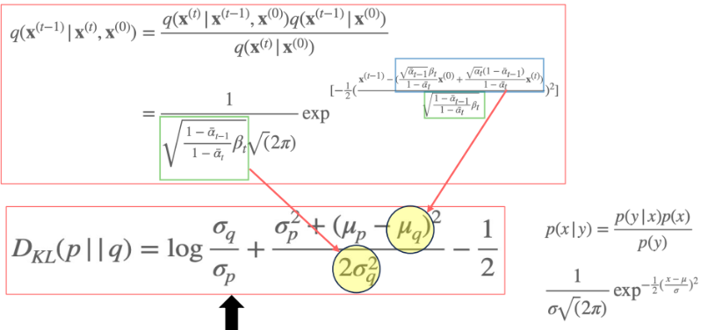
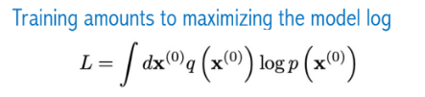
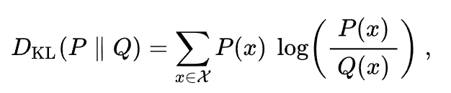
TRAINING
code
Transform
hàm loss do tác giả đề xuất.
Như vậy, KL Divergence là 1 cách để đó tổn thất khi ước lượng, xấp xỉ 1 phân phối P bằng phân phối Q.
Phân phối Forward
Phân phối Reverse

Slide 17
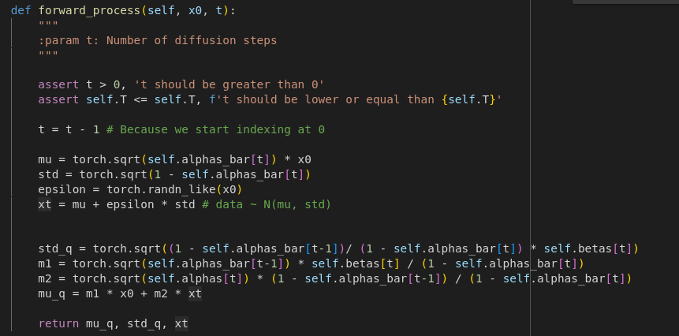
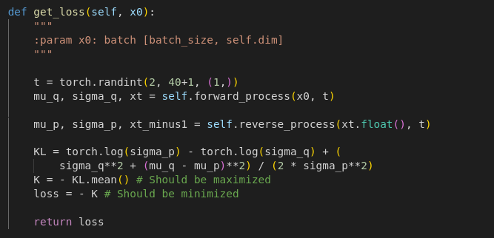
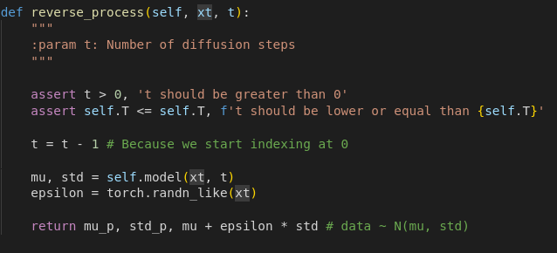
TRAINING => bản chất đi tìm Mean và std để suy ngược về bước trước.
code
coding hàm loss.

Slide 18
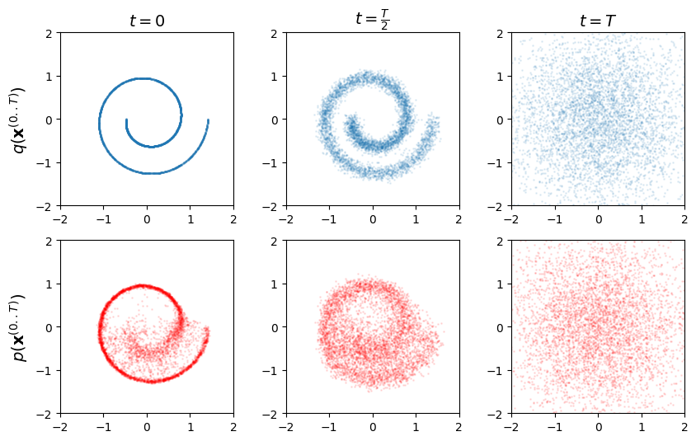

TRAINING => bản chất đi tìm Mean và std
Training.code
Dataset: make swiss roll có sẵn trong sklearn, 64000 sample.
Quá trình training 300000 epochs và timesteps là 40.
Thời gian training: 1h48p.
Epoch 100000
Epoch 200000
Epoch 300000

Slide 19
DENOISE DIFFUSION PROBABILISTIC MODELS(DDPM) ARCHITECTURE TRAINING

Slide 20
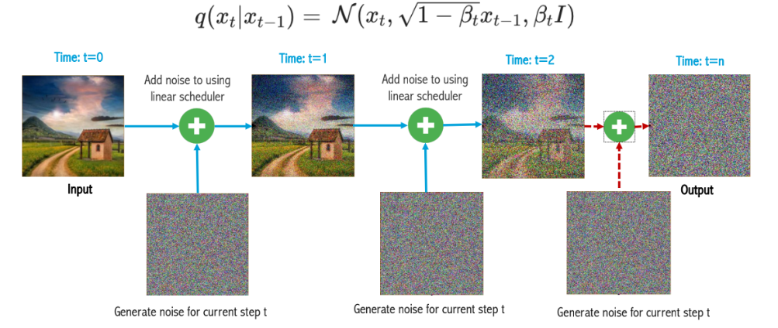
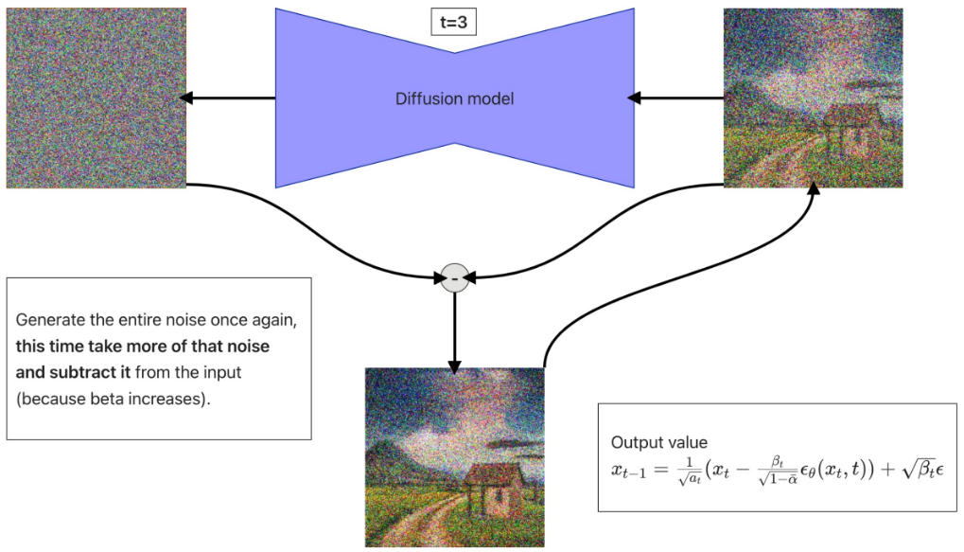

ARCHITECTURE
Denoise diffusion probabilistic models - bài báo năm 2020 cải tiến từ các mô hình diffusion trước đó.
Quá trình Forward và Reverse vẫn tương tự các mô hình trước đó.
Forward Process
Pipeline
Reverse Process

Slide 21

ARCHITECTURE - UNET
Nhắc lại 1 chút về Unet:
Unet là 1 kiến trúc mạng có hình dáng chữ U.
Unet nhận ảnh đầu vào sau đó Downsample thành Bottleneck block sử dụng Convolution, sau đó Upsample Bottleneck block sử dụng Interpolation, Deconvolution… , trở thành dạng ảnh ban đầu.
Trong Unet các block ở Downsample kết với trực tiếp với block bên Upsample hành động này được gọi là Skip Connection, điều này cho phép model học thêm được các thông tin ban đầu, optimizer nhanh hơn và tránh bị overfitting.

Slide 22

ARCHITECTURE(Unet)
Lần trước diffusion model chỉ sử dụng MLP cơ bản nên kết quả sẽ không được tốt. Ở bài báo này tác giả đã thay thế MLP bằng UNET trong quá trình reverse. Tổng quan kiến trúc ở bên dưới.
Unet nổi tiếng trong các task segmentation, tuy nhiên Unet trong Diffusion có nhiệm vụ dự đoán ra nhiễu ở thời điểm t-1 từ thời điểm thứ t.

Slide 23


ARCHITECTURE
Bên trong Unet được tác giả thiết kế gồm nhiều thành phần, mục đích của từng thành phần:
Input: random noise
Conv_Block: Trích xuất các đặc trưng không gian từ dữ liệu
Downsample Block: giảm kích thước không gian để nắm bắt đặc trưng ở nhiều cấu hình.
Self-Attention: giúp model nắm bắt được các mối quan hệ trong dữ liệu.
Upsample Block: tăng kích thước dữ liệu trở lại ban đầu. Nhờ kĩ thuật transposed convolution hoặc upsample layer.
Embedding vector: encode time đưa vào từng giai đoạn để model nắm bắt được thời điểm trong quá trình.

Slide 24


ARCHITECTURE (Time Embedding)
Time embedding: là 1 cách để mã hóa timestep nhằm cải thiện hiệu suất của model, giúp model nhận biết được các thời điểm trong quá trình train.
Time embedding được thêm vào giai đoạn encode và decode trong mô hinh UNET.
Trong bài báo tác giả sử dụng Positional Encoding cho module Time embedding.

Slide 25




ARCHITECTURE (Time Embedding)
Coding Time embedding.
Kiến trúc của module Time Embedding
Activation function SiLU
Giả sử time steps là 2000 => mỗi thời điểm được mã hóa thành vector 512.

Slide 26



ARCHITECTURE (Self-Attention)
Module Self-Attention + Resnet + Time embedding = Down Sample
Flow kiến trúc của module DownSample như ảnh bên dưới.
Hai block Resnet: GroupNorm + SiLU + Conv2D. Giữa 2 blocks 2 kết hợp lớp time embedding và sử dụng cơ chế skip connection.
Cuối cùng đưa qua 1 lớp Group Norm và Self-Attention.

Slide 27


ARCHITECTURE (Self-Attention)
Coding Self-Attention.
Block Attention: input => Group Norm => Multihead Attention => Skip connection. Sử dụng 4 lớp Multihead Attention(num_heads)
Ở đây ta map từ token sang ảnh như sau:
Sequence length: H * W
Embedding dim (Embed_dim): Channels
Lưu ý: số chiều Embed Dim phải chia hết cho num_heads
Test class Attention Block

Slide 28



ARCHITECTURE (ResNet Block)
Coding Resnet Block.
Test class

Slide 29


ARCHITECTURE (Unet)
Module UNET - lõi của model Diffusion.
Khởi tạo 2 class DownSample và UpSample.

Slide 30




ARCHITECTURE (Unet)
Coding Module UNET - lõi của model Diffusion.

Slide 31


TRAINING
Coding model Diffusion.
Kết quả của quá trình forward.

Slide 32

TRAINING
Training. Khởi tạo model diffusion và Unet, hàm loss, optimizer …
Model Unet: được sử dụng để dự đoán ra phần noise ở time step trước đó
Model Diffusion: được sử dụng cho phần forward
Hàm loss sử dụng MSE.
Optimizer: AdamW

Slide 33


TRAINING
Hàm loss đơn giản chỉ là MSE.
Nó tính toán giữa epsilon được khởi tạo ở bước forward và và phần noise do model predict được. Follow theo công thức bên dưới và code.

Slide 34



SAMPLING
Ta sẽ tính ảnh ở bước trước thông qua phần noise được pred từ model. Follow theo công thức và code trong ảnh.

Slide 35

TRAINING
Code training từ Algorithm 1 và Algorithm 2
Epochs: 30
Dataset: 4317
Thời gian training: 1-2 tiếng
Timesteps: 1000

Slide 36


TRAINING
Kết quả sau khi Inference.

Slide 37
STABLE DIFFUSION (~2022) INTRODUCTION DIFFUSION PROCESS ARCHITECTURE

Slide 38

INTRODUCTION
Chúng ta muốn thực hiện nhiều bước để khử nhiễu một hình ảnh thông qua Unet, điều này có thể rất chậm nếu kích thước của ảnh lớn. Liệu chúng ta có thể “nén” dữ liệu trước khi chạy nó qua quy trình tiến/ngược (UNet) không?
Để giải quyết vấn đề trên các tác giả đã cho ra 1 mô hình mới được gọi là Stable Diffusion còn được gọi là Latent Diffusion Model (LDM).
Stable Diffusion làm việc:
• Những điểm ảnh đầu vào x sẽ được đẩy qua bộ mã hoá (Encoder) của mô hình VAE chuyển
thành dữ liệu z trong không gian tiềm ẩn có số chiều nhỏ hơn nhiều so với chiều không gian điểm
ảnh.
• Dữ liệu trong không gian tiềm ẩn z sẽ được đẩy vào mô hình Diffusion để thêm nhiễu với bước
thời gian T để thu được ảnh nhiễu zT
• Ảnh nhiễu zT có thể sẽ được kết hợp thêm các điều kiện khác như văn bản mô tả hình ảnh,... đẩy
vào mô hình UNet để khử nhiễu khôi phục dữ liệu trong không gian tiềm ẩn z
• Cuối cùng dữ liệu tiềm ẩn z sau khi được khử nhiễu hoàn toàn sẽ đẩy vào khối giải mã (Decoder)
của mô hình VAE để khôi phục ảnh gốc.

Slide 39


INTRODUCTION
Training.
Inference

Slide 40

DIFFUSION PROCESS
Quá trình Forward
Noise được thêm vào cùng với amount noise.

Slide 41

DIFFUSION PROCESS
Quá trình Reverse. (without using text)
Quá trình Reverse: noise => noise predictor => noise predicted => random noise - noise predicted => lặp lại quá trình.

Slide 42

ARCHITECTURE
Quá trình Reverse. (using text) + CLIP
Ba thành phần chính trong Noise Predictor.
A pre-trained text encoder: phần này dùng để encode văn bản đầu vào => tensor 77x768 (default).
UNet noise predictor: model Unet để dự đoán ra noise ở bước trước đó trong quá trình khôi phục ảnh.
Variational autoencoder model: phần encoder sẽ nén dữ liệu thành latent space, phần decoder sẽ khôi phục lại ảnh gốc từ latent space cuối cùng.

Slide 43


ARCHITECTURE
Pre-trained text encoder(CLIP)
Stable Diffusion là một model text-to-image, bởi vậy văn bản đầu vào cần phải được embedding thành vector. Mô hình được sử dụng ở đây là CLIP (Constructive Language-Image Pretrained).
Mục tiêu của CLIP là kết nối text – image; tức là text embedding và image embedding được tạo ra từ CLIP sẽ có một độ tương quan lẫn nhau nhất định và mang thông tin của nhau.

Slide 44



ARCHITECTURE
Pre-trained text encoder.(CLIP).
Cách hoạt động của CLIP.
Bước 1: từ cặp text và image ta sẽ embedding chúng thành các vector(đối với text có thể dùng transformer encoder, BERT… đối với image embedding có thể dùng vision transformer, CNN …)
Bước 2: tính toán cosine similarity cho từng cặp text-image embedding.
Bước 3: Lặp lại quá trình maximize cosine similarity cho cặp ảnh-caption đúng và minimize cosine similarity cho các cặp ảnh-caption không khớp với nhau.
Stable Diffusion sử dụng pre-trained text encoder là CLIP cho phần text encoding. Nó nhận caption là input và output là ma trận embedding có số chiều 77×768.

Slide 45




ARCHITECTURE
Pre-trained text encoder.(CLIP).
Giải thích 1 chút về Similarity.
D1. D2 ( - )
Normal D1 * D2 bằng cách chia ||D1|| * ||D2||
Cos = similarity(D1, D2) (-1, 1).
Cos tiến về 1 -> 2 vector càng gần nhau và ngược lại khi

Slide 46



ARCHITECTURE
Pre-trained text encoder.(CLIP)
cột De = hàng Dl
Model: Bert, . . .
CNN, . . .

Slide 47


ARCHITECTURE
2. UNet noise predictor. (using text)
Text embedding + noise amount + latents => Unet => noise predicted.
Architecture: Resnet + Self-Attention.

Slide 48


ARCHITECTURE
3. Variational autoencoder model (Overview).
VAE là mô hình được thiết kế để nén dữ liệu thành 1 không gian tiềm ẩn, sau đó giải nén nó trở lại ban đầu. VAE bao gồm các thành phần:

Slide 49


ARCHITECTURE
3. Variational autoencoder model (Encoder).
Cách hoạt động của Encoder.
Tại sao lại làm như vậy ?
Việc sử dụng phân phối giúp mô hình có khả năng sinh dữ liệu đa dạng hơn. Mỗi lần lấy mẫu từ phân phối, ta nhận được một điểm khác nhau trong không gian => các biến thể của dữ liệu.
Biến latent space thành phân phối chuẩn giúp model tránh overfit và cải thiện khả năng tổng quát hóa.

Slide 50


ARCHITECTURE
3. Variational autoencoder model (Decoder).
Các bước hoạt động của Decoder.

Slide 51



ARCHITECTURE
3. Variational autoencoder model (Loss function).
Hàm loss của model gồm 2 thành phần là Reconstruction Loss và KL Divergence.

Slide 52

ARCHITECTURE
3. Variational autoencoder model.
Input ảnh => VAE encoder => latent space (z0) => forward (thêm nhiễu vào latent space)
=> Unet => latent space (z0’).
Latent space (z0') => VAE decoder => ảnh ban đầu.

Slide 53

ARCHITECTURE
4. Loss function
Xuất phát từ hàm loss của Denoise Diffusion thì với Stable Diffusion cũng tương tự như vậy nhưng hàm loss được tính toán trên latent space.
1 chút khác biệt nữa là ở Stable Diffusion có thêm Condition prompt, nên hàm loss sẽ tính toán thêm thành phần này.

Slide 54

ARCHITECTURE
Text - to - Image Architecture.

Slide 55

ARCHITECTURE
Image -to- Image Architecture.

Slide 56

ARCHITECTURE
In-Painting Architecture.

Slide 57

ARCHITECTURE
Coding Implement.

Slide 58

ARCHITECTURE
Coding Implement.

Slide 59

ARCHITECTURE
Coding Implement.

Slide 60

ARCHITECTURE
Coding Implement.

Slide 61

ARCHITECTURE
Coding Implement.

Slide 62
TRANSFORMER DIFFUSION (DiT) Overview Architecture
Reference

Slide 63

Overview
Transformer đang làm rất tốt trên CV và NLP, bởi vậy trong DiT, backbone đã được thay thế bằng Transformer thay vì Unet như trong Stable Diffusion.
Sự kết hợp giữa Diffusion (bên trái) và Transformer (bên phải)

Slide 64

Overview
Cách hoạt động tương tự như Stable Diffusion nhưng backbone là Transformer.

Slide 65


Overview
Đã có 3 kiến trúc DiT do tác giả đề xuất:
In-context cọnditioning và Cross-Attention: 2 pp này cho kết quả không tốt.
AdaLN-Zero: đây là kiến trúc được tác giả sử dụng và cho kết quả tốt hơn 2 kiến trúc kia.

Slide 66

Overview
Các thành phần chính trong DiT:
Patchify: chia latent noise thành các patch, sau đó embedding các patch này (tương tự như trong VIT)
Embedding Conditional: lớp embedding để embed timestep và label.
DiT Block: thành phần lõi của DiT.
Adaptive Layernorm: biến thể của Layernorm để cải thiện model.

Slide 67



Architecture (Patchify)
Sự khác biệt đầu tiên giữa Unet vs TF là Unet nhận trực tiếp latent space để xử lý, trong khi TF chia latent space thành các patch và xử lý.

Slide 68

Architecture (Embedding Conditional)

Slide 69


Architecture (Layernorm)
LayerNorm là 1 kĩ thuật chuẩn hóa được sử dụng trong các mạng nơ-ron để cải thiện tốc độ huấn luyện và hiệu suất của mô hình.
LayerNorm không phụ thuộc vào batch_size nên ngay cả khi batch_size nhỏ thì nó vẫn hoạt động tốt.
Bên dưới là 1 ví dụ áp dụng layer norm.

Slide 70


Architecture (Layernorm)
Sử dụng layernorm sẽ giúp feature dịch chuyển được distribution, từ đó model có thể back về nhanh hơn trong quá trình reverse.

Slide 71



Architecture (Adaptive Layernorm)
AdaLN là 1 biến thể của LN, khác với LN các parameters gamma( ) và Beta( ) sẽ không được học trực tiếp từ model mà được tính toán trực tiếp từ dữ liệu đầu vào.
Cụ thể gamma và beta sẽ được tính toán từ 2 vector đầu vào (t) và (c)
Ta đã biết vector từ Embedding conditional trả ra là 256, từ vector này ta sẽ đưa qua MLP để cho ra 2 vector
Điều nầy giúp model thích nghi hơn dữ liệu mà không phải học thêm tham số trực tiếp này => giảm số lượng phép tính và tăng hiệu quả.

Slide 72







Architecture (Adaptive Layernorm - Zero)
AdaLN-Zero yêu cầu 6 vectors là sau khi embed conditioning đi qua MLP.
Tại sao lại có thêm ? Param này được thiết kế để giúp nhánh image (bên trái) scale hơn với nhánh text (bên phải).
Tại sao là adaLN-Zero? Từ các nghiên cứu trước đó của Goyal về Resnet và Unet cho thấy rằng việc khởi tạo 1 vài tham số với giá trị là 0 sẽ giúp model học nhanh hơn và giảm độ phức tạp tính toán.
Notes:
Note ý nghĩa: Trong DiT các tham số gamma, beta, alpha ban đầu sẽ được khởi tạo là 0, có nghĩa là từ input sẽ đi thẳng đến output. Điều này có ý nghĩa là model sẽ học từ ảnh noise latent ban đầu => kết quả cho ra sẽ tốt hơn.

Slide 73

Architecture (Transformer Decoder)
Phần cuối cùng ta sẽ cho ra output gồm :
noise predicted: phần này sẽ được đưa vào VAE Decoder để cho ra ảnh ban đầu.
Giá trị hiệp phương có shape giống với noise predicted (tại sao ? ….)

Slide 74



Architecture (Results)
Ý nghĩa các thông số:
FID: thước đo để đánh giá chất lượng hình ảnh đầu ra có giống ảnh thật hay không. FID thấp được hiểu là ảnh đầu ra tốt.
sFID: biến thể của FID, được hiểu tương tự FID.
IS: đánh giá mức độ đa dạng và chất lượng của hình ảnh được tạo ra.IS cao được hiểu là ảnh đầu ra đa dạng.
Precision và Recall.

